Slide 1
Nesneye Yönelik Programlama
Hafta 6

Slide 2
Örnek 1
Fan Sınıfı: Bir fanı temsil etmek için Fan adlı bir sınıf tasarlayınız. Sınıf aşağıdaki özellikleri içermelidir:
Fan hızını belirtmek için SLOW, MEDIUM ve FAST adlı üç sabit tanımlayınız. Bu sabitlerin değerleri sırasıyla 1, 2 ve 3 olmalıdır.
Fanın hızını belirten speed adında private bir int veri alanı tanımlayınız (Varsayılan değeri: SLOW).
Fanın açık olup olmadığını belirten on adında private bir boolean veri alanı tanımlayınız (Varsayılan değeri: false).
Fanın yarıçapını belirten radius adında private bir double veri alanı tanımlayınız (Varsayılan değeri: 5).
Fanın rengini belirten color adında bir String veri alanı tanımlayınız (Varsayılan değeri: blue).
Bu dört veri alanının her biri için getter (erişimci) ve setter (değiştirici) metotlarını yazınız.
Parametre almayan (no-arg) bir constructor tanımlayınız. Bu constructor varsayılan bir fan nesnesi oluşturmalıdır.
toString() adında bir metot yazınız.
Eğer fan açıksa, metot fanın hızını, rengini ve yarıçapını tek bir metin olarak döndürmelidir.
Eğer fan kapalıysa, metot fanın rengini ve yarıçapını, ayrıca “fan kapalı” ifadesiyle birlikte tek bir metin olarak döndürmelidir.

Slide 3
Örnek 1
İstenenler:
Sınıfı Java dilinde gerçekleyiniz (implement ediniz).
Bir test programı yazınız:
İki adet Fan nesnesi oluşturunuz.
1. nesne için:
hız: maksimum (FAST)
yarıçap: 10
renk: sarı
durum: açık
2. nesne için:
hız: orta (MEDIUM)
yarıçap: 5
renk: mavi
durum: kapalı
Nesneleri toString() metodu ile ekrana yazdırınız.

Slide 4
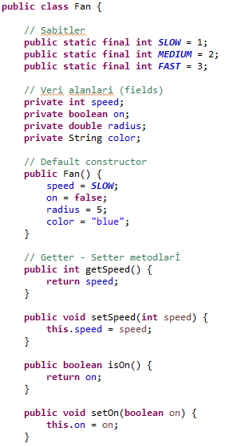
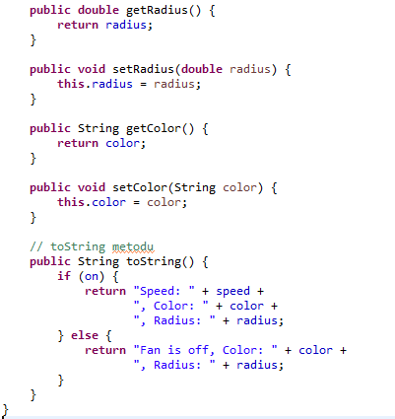
Notes:
package btu;
public class Fan {
// Sabitler
public static final int SLOW = 1;
public static final int MEDIUM = 2;
public static final int FAST = 3;
// Veri alanlari (fields)
private int speed;
private boolean on;
private double radius;
private String color;
// Default constructor
public Fan() {
speed = SLOW;
on = false;
radius = 5;
color = "blue";
}
// Getter - Setter metodlarİ
public int getSpeed() {
return speed;
}
public void setSpeed(int speed) {
this.speed = speed;
}
public boolean isOn() {
return on;
}
public void setOn(boolean on) {
this.on = on;
}
public double getRadius() {
return radius;
}
public void setRadius(double radius) {
this.radius = radius;
}
public String getColor() {
return color;
}
public void setColor(String color) {
this.color = color;
}
// toString metodu
public String toString() {
if (on) {
return "Speed: " + speed +
", Color: " + color +
", Radius: " + radius;
} else {
return "Fan is off, Color: " + color +
", Radius: " + radius;
}
}
}
------------------------------------------------
package btu;
public class Main {
public static void main(String[] args) {
// 1. Fan
Fan fan1 = new Fan();
fan1.setSpeed(Fan.FAST);
fan1.setRadius(10);
fan1.setColor("yellow");
fan1.setOn(true);
// 2. Fan
Fan fan2 = new Fan();
fan2.setSpeed(Fan.MEDIUM);
fan2.setRadius(5);
fan2.setColor("blue");
fan2.setOn(false);
// Yazdirma
System.out.println(fan1.toString());
System.out.println(fan2.toString());
}
}

Slide 5
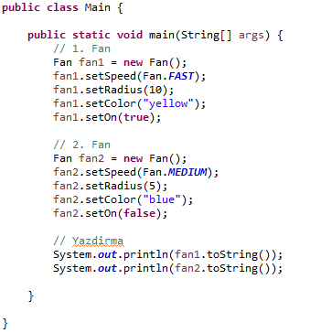

Slide 6
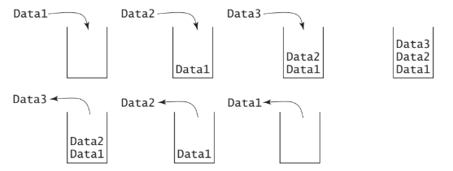
Örnek 2
Stack (Yığın) Sınıfı: Stack (yığın), verileri son giren ilk çıkar (LIFO – Last In First Out) mantığıyla saklayan bir veri yapısıdır.

Slide 7
Örnek 2
Java dilinde, sadece int türünde değerleri tutan StackOfIntegers adlı bir sınıf tasarlayınız. Sınıf aşağıdaki özellikleri içermelidir:
Stack içerisindeki elemanları tutmak için elements adında int[] türünde bir dizi tanımlayınız. Stack’teki mevcut eleman sayısını tutmak için ‘size’ adında int türünde bir veri alanı tanımlayınız.
Parametresiz (no-arg) bir constructor yazınız. Bu constructor, kapasitesi 16 olan boş bir stack oluşturmalıdır.
Parametre alan (capacity: int) bir constructor yazınız. Bu constructor, verilen kapasiteye sahip boş bir stack oluşturmalıdır.
empty() adında bir metot yazınız. Bu metot, stack boş ise true, değilse false döndürmelidir.
peek() adında bir metot yazınız. Bu metot, stack’in en üstündeki elemanı silmeden döndürmelidir.
push(int value) adında bir metot yazınız. Bu metot, verilen değeri stack’in üstüne eklemelidir.
pop() adında bir metot yazınız. Bu metot, stack’in en üstündeki elemanı kaldırmalı ve geri döndürmelidir.
getSize() adında bir metot yazınız. Bu metot, stack’teki eleman sayısını döndürmelidir.

Slide 8
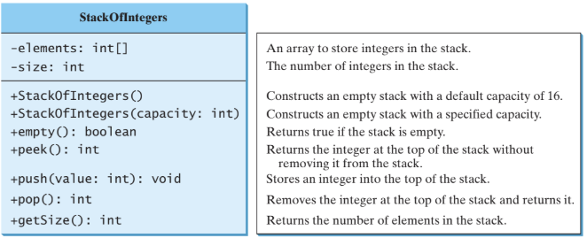
Örnek 2
İstenenler:
Sınıfı Java dilinde gerçekleyiniz (implement ediniz).
Bir test programı yazınız:
Bir adet StackOfIntegers nesnesi oluşturunuz.
Stack içerisine sırasıyla 0, 1, 2, ..., 9 sayılarını ekleyiniz.
Stack boşalana kadar elemanları çıkararak ekrana yazdırınız.
Program çalıştırıldığında sayılar ters sırada ekrana yazdırılmalıdır.
Örnek çıktı: 9 8 7 6 5 4 3 2 1 0

Slide 9
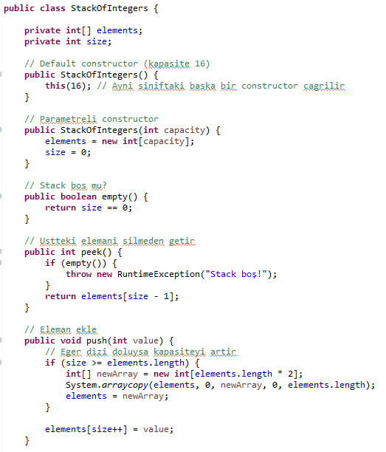
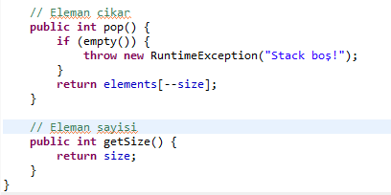
Notes:
package btu;
public class StackOfIntegers {
private int[] elements;
private int size;
// Default constructor (kapasite 16)
public StackOfIntegers() {
this(16); // Ayni siniftaki baska bir constructor cagrilir
}
// Parametreli constructor
public StackOfIntegers(int capacity) {
elements = new int[capacity];
size = 0;
}
// Stack bos mu?
public boolean empty() {
return size == 0;
}
// Ustteki elemani silmeden getir
public int peek() {
if (empty()) {
throw new RuntimeException("Stack boş!");
}
return elements[size - 1];
}
// Eleman ekle
public void push(int value) {
// Eger dizi doluysa kapasiteyi artir
if (size >= elements.length) {
int[] newArray = new int[elements.length * 2];
System.arraycopy(elements, 0, newArray, 0, elements.length);
elements = newArray;
}
elements[size++] = value;
}
// Eleman cikar
public int pop() {
if (empty()) {
throw new RuntimeException("Stack boş!");
}
return elements[--size];
}
// Eleman sayisi
public int getSize() {
return size;
}
}
--------------------------------------------------------------
package btu;
public class Test {
public static void main(String[] args) {
StackOfIntegers stack = new StackOfIntegers();
// 0'dan 9'a kadar ekle
for (int i = 0; i < 10; i++) {
stack.push(i);
}
// Stack bosalana kadar cikar ve yazdir
while (!stack.empty()) {
System.out.print(stack.pop() + " ");
}
}
}

Slide 10
